Slide 1

Digital skrivestøtte - et samarbeidsprosjekt
Her kan du skrive enhet/tilhørighet. Sett blank hvis dette ikke er aktuelt.
Innhold i dette feltet styres her: Meny -> Sett inn (Mac=Vis) -> Topptekst og bunntekst
Virak 2019
Pål Steiner, Henry Langset, Ingunn Rødland, Anne Sissel Vedvik Tonning

Slide 2
Tekst og kildebruk i digital læring
Sak i UU, UB ble gitt koordineringsansvar
Samarbeid mellom UB, SA, PED, SV, MN, FoF, Læringslab
Støtte fra NB, 2018-2020
  Studenter som co-produsenter, skuespillere
  Seminar, konferanser
  Utvikling av ressursside
Prosjektgruppe
  Utvikle struktur, ideer, produksjon

Slide 3

Skriving på tvers av fag
Skriving i fagene
Overførbar ferdighet
Generisk
Faglig sosialisering
Å skrive for å lære

Slide 4
Universitetsbiblioteket
Studieadministrativ avdeling
Universitetspedagogikk
Fagmiljø
Førstesemesterstudier

Slide 5
En ressursside for skriveundervisning
Et endelig mål:
Tredelt struktur
1. Tema: informasjon og råd fra eksperter
2. Verktøy og metoder
3. Erfaringer fra ulike fag
https://obl.ku.dk/ og https://treat.au.dk/

Slide 6
Progresjon
Hvordan støtte overgangen til universitetet?
  Introduksjonskurs: akademisk skriving, informasjonskompetanse
Hvordan sikre skriveutvikling gjennom studieforløpet?
  Planlagt modulisering mellom emner med progresjon og repetisjon
  Programansvar, backward design

Slide 7
 | 100 | 110 | 111 | 124 | 206 | 210 | 250 | 310 | 350
Bruk av referanser | I | R |  |  |  |  |  |  | R
Struktur på oppgaver | I |  | R |  |  |  | R |  | R
Begreps- forklaring | I |  |  |  | R |  | R |  | R
Beskrive vs. tolke | I |  | R |  |  |  | R |  | R
Selvstendig drøfting/ Diskusjon | I |  |  |  | R | R | R |  | R
Introduksjon& problemst. |  |  | I |  | R | R | R |  | R
Metodekap. |  |  |  |  |  | I | R |  | R
Teorikap. |  |  |  |  | I |  | R |  | R
Beskrive fig. & tab. |  |  |  | I |  |  | R |  | R
Abstract |  |  |  |  |  |  |  |  | I

Slide 8
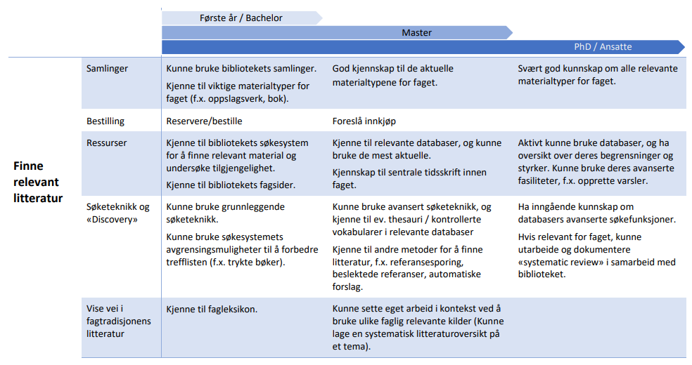
Fra UBs kurskatalog

Slide 9
Ressurs for faglærere
Hvordan bidra med skrivesentermetoder til alle studenter?
  Guidet medstudentvurdering (peer review) med korte læringsbolker
Hvordan bruke skriving som læringsverktøy for faglig relevans?
  Tilrettelagte skriveoppgaver for å nå faglige læringsutbytter
Hvordan gjøre det lett for faglærere å integrere skrivetrening i undervisningsopplegg?
  Digitalisering, delingsplattform for metoder og eksempler

Slide 10
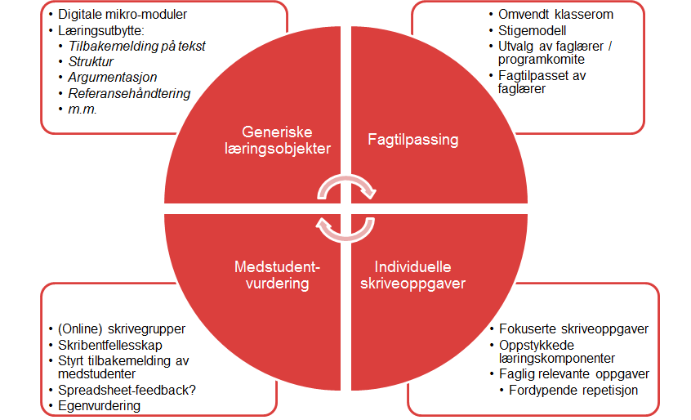
Akademisk skrivestøtte i det digitale læringsmiljøet

Slide 11
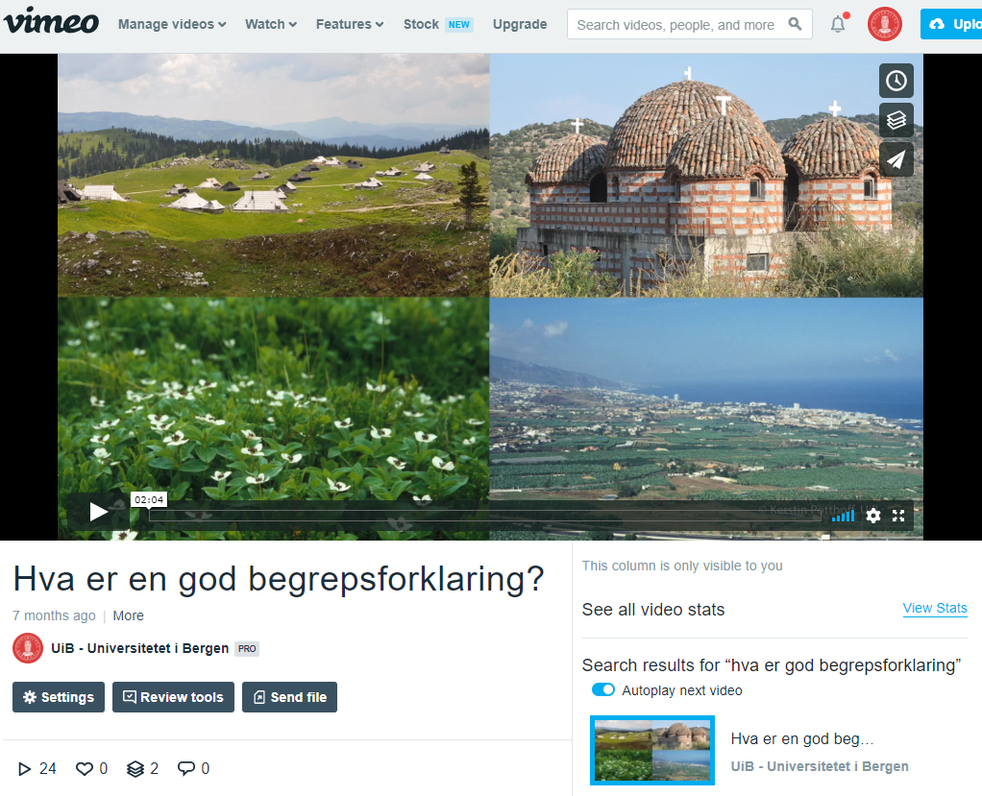
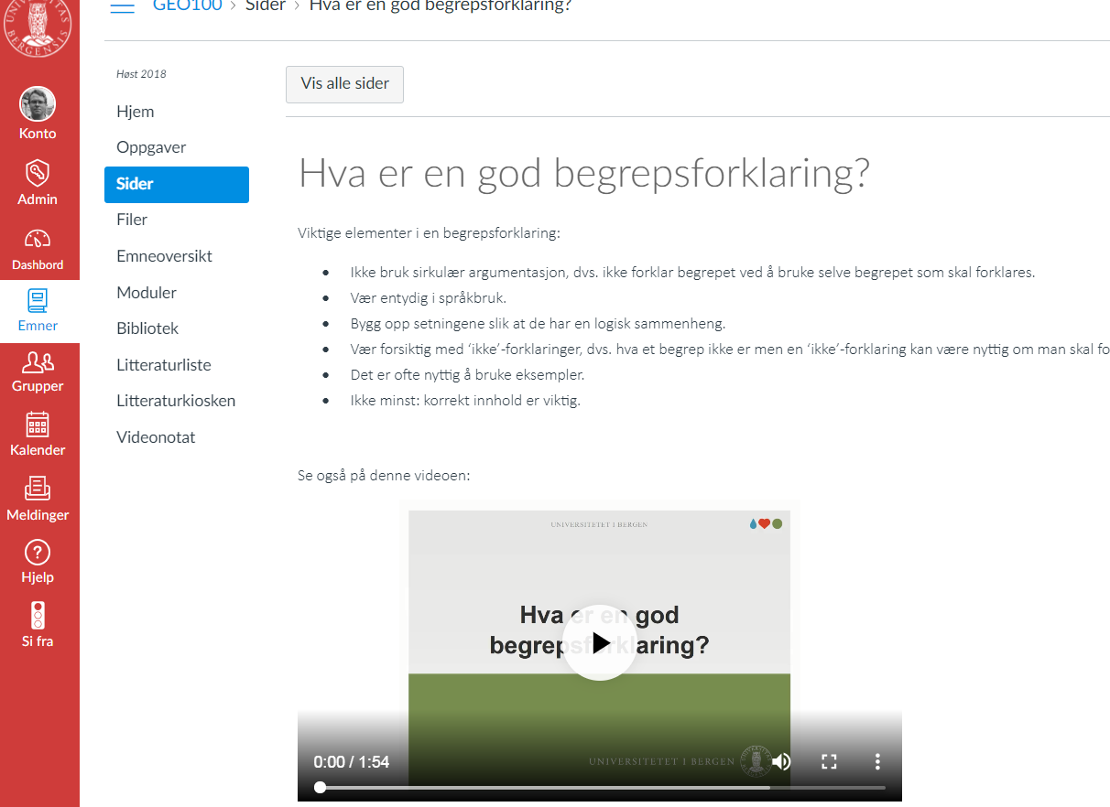
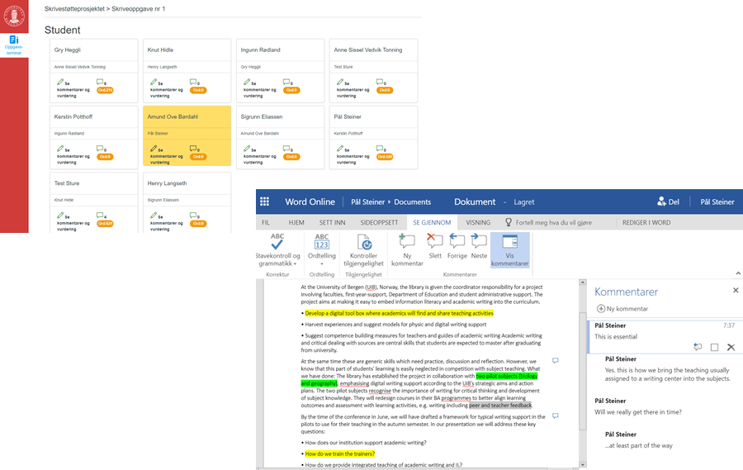
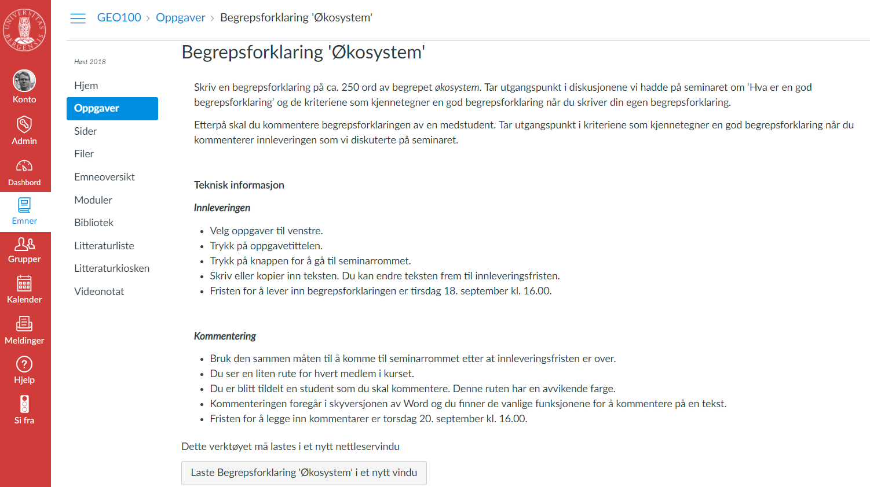
Akademisk skrivestøtte i det digitale læringsmiljøet

Slide 12

Pilot: biologi
Fokus på tette koblinger mellom, undervisning forskning og samfunnsrelevans
Studentene skal aktivt engasjeres i egen læring, og i utviklingen av undervisningen

Slide 13


Pilot: biologi
Utfordringer og styrker ved samarbeidet:
Ikke avsatt arbeidstid
Samarbeid med andre prosjekter
Fagmiljøene og akademisk skriving i utdanningsforløpet
Fagmiljø og bibliotekets kompetanse

Slide 14
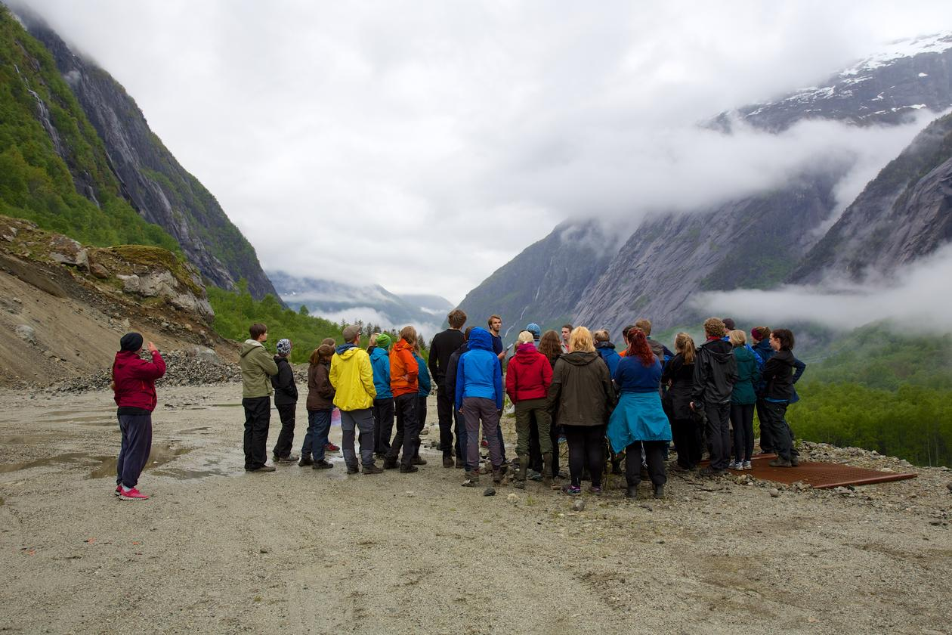
Pilot: Geografi
Foto: Pål Ringkjøb Nielsen

Slide 15

Eksempler
https://vimeo.com/277274331
https://vimeo.com/295790401

Slide 16
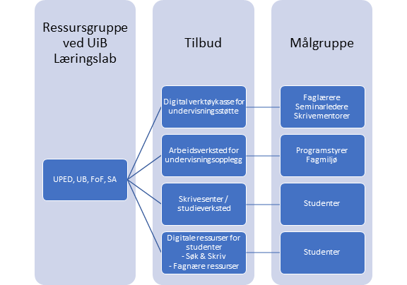
Prosjektgruppens anbefaling

Slide 17


Med støtte fra:

